Slide 1
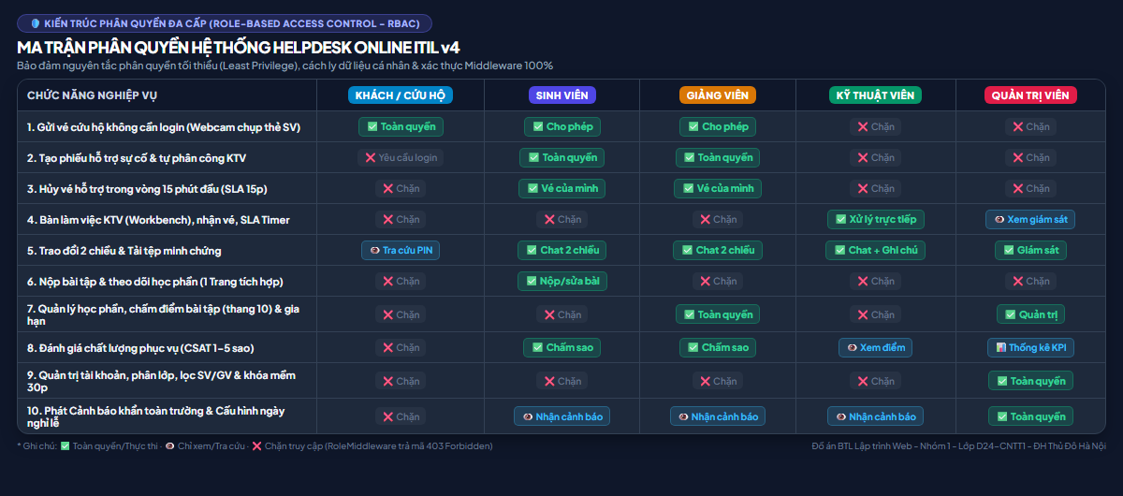
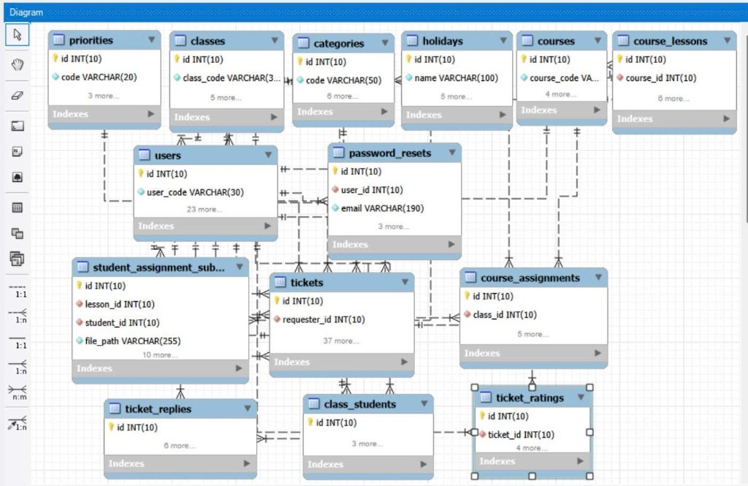
HELPDESK CNTT TRỰC TUYẾN
THUYẾT TRÌNH 2–3 PHÚT
Gom sự cố CNTT/LMS về một nơi • theo dõi SLA • điều phối đúng người xử lý
MA TRẬN PHÂN QUYỀN (RBAC)
QUAN HỆ CƠ SỞ DỮ LIỆU (ERD)
DEMO • LUỒNG NGHIỆP VỤ
• Luồng 1 (Sự cố CNTT): SV/Khách gửi vé (webcam thẻ) -> Hệ thống tự gán SLA -> KTV xử lý & chat 2 chiều -> SV nghiệm thu, chấm CSAT.
• Luồng 2 (Học vụ bài tập): SV báo lỗi nộp bài -> KTV xác minh sự cố kỹ thuật -> GV trực tiếp duyệt gia hạn.
14 bảng CSDL 3NF: Lõi Helpdesk (users, tickets, ticket_replies, ticket_ratings, categories, priorities) | Học vụ (courses, course_lessons, course_assignments, student_assignment_submissions, classes, class_students) | SLA & Security (password_resets, holidays)
CÀI ĐẶT & DỮ LIỆU
MÃ NGUỒN & BẢO MẬT
KIỂM THỬ • UX & HẠN CHẾ
• Môi trường: XAMPP (Apache, MariaDB, PHP 8.2)
• CSDL: nạp database_full_nhom1.sql (14 bảng)
• Kiến trúc: PHP OOP MVC thuần, tách Controller-Model
• An toàn: PDO Prepare (chống SQLi), CSRF, RoleMiddleware
• Test & UX: Test case biên, Responsive, 1-Click Login
• Hạn chế: Polling 5s (nâng cấp WebSocket/Queue khi tải lớn)
Notes:
KỊCH BẢN THUYẾT TRÌNH ĐẠI DIỆN NHÓM 1 (2–3 PHÚT • TỐI ĐA 15 ĐIỂM)
[0:00 - 0:40] 1. GIỚI THIỆU & MỤC TIÊU BÀI TOÁN
"Kính thưa quý Thầy Cô trong Hội đồng, em xin đại diện Nhóm 1 trình bày đồ án: Hệ thống Quản trị & Hỗ trợ Kỹ thuật Trực tuyến (Online Helpdesk) theo chuẩn dịch vụ ITIL v4.
• Mục tiêu cốt lõi: Tập trung hóa toàn bộ việc tiếp nhận, xử lý sự cố CNTT, đường truyền và LMS của Nhà trường về một đầu mối duy nhất; xóa bỏ tình trạng sinh viên báo lỗi phân tán qua tin nhắn cá nhân; đo lường chất lượng xử lý qua cam kết thời gian SLA và điểm hài lòng CSAT.
• 5 đối tượng người dùng: Khách/Cứu hộ khẩn cấp, Sinh viên, Giảng viên, Kỹ thuật viên (KTV) và Quản trị viên (Admin)."
[0:40 - 1:20] 2. PHÂN QUYỀN (RBAC) & KIẾN TRÚC CƠ SỞ DỮ LIỆU
"Xin mời Thầy Cô quan sát trực diện trên slide:
• Bên trái là Ma trận Phân quyền RBAC 5 vai trò x 10 nhóm chức năng. Chúng em áp dụng triệt để nguyên tắc phân quyền tối thiểu (Least Privilege). Điểm nhấn độc đáo là tính năng Cứu hộ khẩn cấp không cần đăng nhập cho phép sinh viên chụp ảnh thẻ SV qua webcam để gửi vé xin cấp lại mật khẩu; tính năng SLA 15 phút cho phép chủ vé thu hồi nếu xử lý nhầm; và cơ chế RoleMiddleware tự động chặn truy cập trái phép trả về mã 403 Forbidden.
• Bên phải là Sơ đồ quan hệ CSDL gồm 14 bảng chuẩn hoá bậc 3 (3NF), chia thành 3 phân hệ chặt chẽ:
1) Lõi Helpdesk: users, tickets, ticket_replies, ticket_ratings, categories, priorities.
2) Học vụ & Bài tập: courses, course_lessons, course_assignments, submissions, classes, class_students.
3) Bảo mật & Điều phối: password_resets và holidays (bảng ngày nghỉ lễ dùng để loại trừ khi tính SLA chính xác)."
[1:20 - 2:00] 3. CÀI ĐẶT, MÃ NGUỒN, BẢO MẬT & KIỂM THỬ
"• Về cài đặt và dữ liệu: Hệ thống vận hành trên môi trường XAMPP chuẩn, nạp 1-click toàn bộ cấu trúc và dữ liệu mẫu kiểm thử từ tệp database_full_nhom1.sql.
• Mã nguồn: Được nhóm xây dựng theo mô hình MVC thuần bằng PHP Hướng đối tượng (OOP), tách bạch rõ ràng giữa Controller điều hướng, Model truy xuất dữ liệu và View hiển thị.
• Về Bảo mật & Validate: Chúng em kiểm soát 2 tầng: Validate Client (HTML5/JS) và Validate Server nghiêm ngặt. 100% câu truy vấn đều dùng PDO Prepared Statements với tham số ràng buộc, triệt tiêu hoàn toàn lỗ hổng SQL Injection. Mọi form POST đều gắn CSRF Token; chống tấn công dò mật khẩu bằng cơ chế khóa tài khoản 30 phút sau 5 lần đăng nhập sai; mật khẩu băm chuẩn Bcrypt và mã hoá ký tự XSS bằng htmlspecialchars.
• Kiểm thử: Toàn bộ module chức năng và các trường hợp biên phân quyền đều được kiểm thử kỹ lưỡng."
[2:00 - 2:45] 4. TRẢI NGHIỆM NGƯỜI DÙNG & LUỒNG DEMO CHÍNH
"• Trải nghiệm UX: Giao diện Bootstrap 5.3 hỗ trợ mượt mà từ màn hình Desktop đến thiết bị di động Mobile. Đặc biệt, nhóm tích hợp tính năng Đăng nhập nhanh 1-Click để Thầy Cô kiểm tra ngay lập tức các vai trò mà không cần gõ tài khoản.
• 2 Luồng nghiệp vụ cốt lõi nhóm sẽ demo ngay sau đây:
1) Luồng Sự cố CNTT: SV tạo vé -> Hệ thống tự tính SLA -> KTV nhận việc tại Workbench, trao đổi 2 chiều và giải quyết -> SV nghiệm thu và đánh giá sao CSAT.
2) Luồng Sự cố Học vụ: SV nộp bài tập tích hợp trên 1 trang duy nhất, nếu gặp sự cố KTV sẽ xác nhận lỗi kỹ thuật để Giảng viên trực tiếp duyệt gia hạn nộp bài."
[2:45 - 3:00] 5. KẾT LUẬN & HẠN CHẾ HỆ THỐNG
"• Kết luận: Hệ thống đã hoàn thành trọn vẹn 100% mục tiêu đề ra, chạy ổn định và giải quyết đúng bài toán thực tế của Trường Đại học Thủ Đô Hà Nội.
• Về hạn chế: Hiện tại cơ chế cập nhật tin nhắn và thông báo của hệ thống đang dùng kỹ thuật AJAX Polling chu kỳ 5 giây; hướng phát triển tiếp theo của nhóm là nâng cấp lên WebSocket để giao tiếp thời gian thực, đồng thời bổ sung hàng đợi Redis Queue khi triển khai phục vụ quy mô toàn trường.
Em xin kết thúc phần giới thiệu tổng quan, sau đây em xin phép được bắt đầu phần Live Demo chức năng. Kính mời Thầy Cô cùng theo dõi!"

